Slide 1
Patron Mediator

Slide 2
Problema
Queremos diseñar componentes reutilizables, pero las dependencias entre las piezas potencialmente reutilizables demuestran el fenómeno del "código espagueti" (intentar sacar una sola porción da como resultado un "grupo de todo o nada").

Slide 3
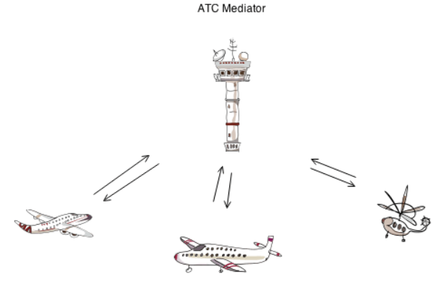
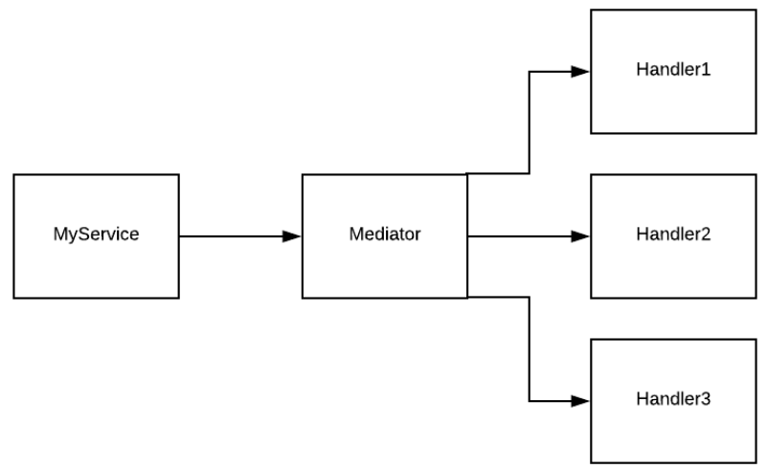

Slide 4
Intención
Es un objeto que encapsula cómo interactúan los objetos. Entonces, obviamente, puede manejar la transmisión de "mensajes" entre objetos.
Promueve un acoplamiento flexible al no hacer que los objetos se refieran entre sí, sino al mediador. Entonces, le pasan los mensajes al mediador, quien los pasará a la persona adecuada.

Slide 5
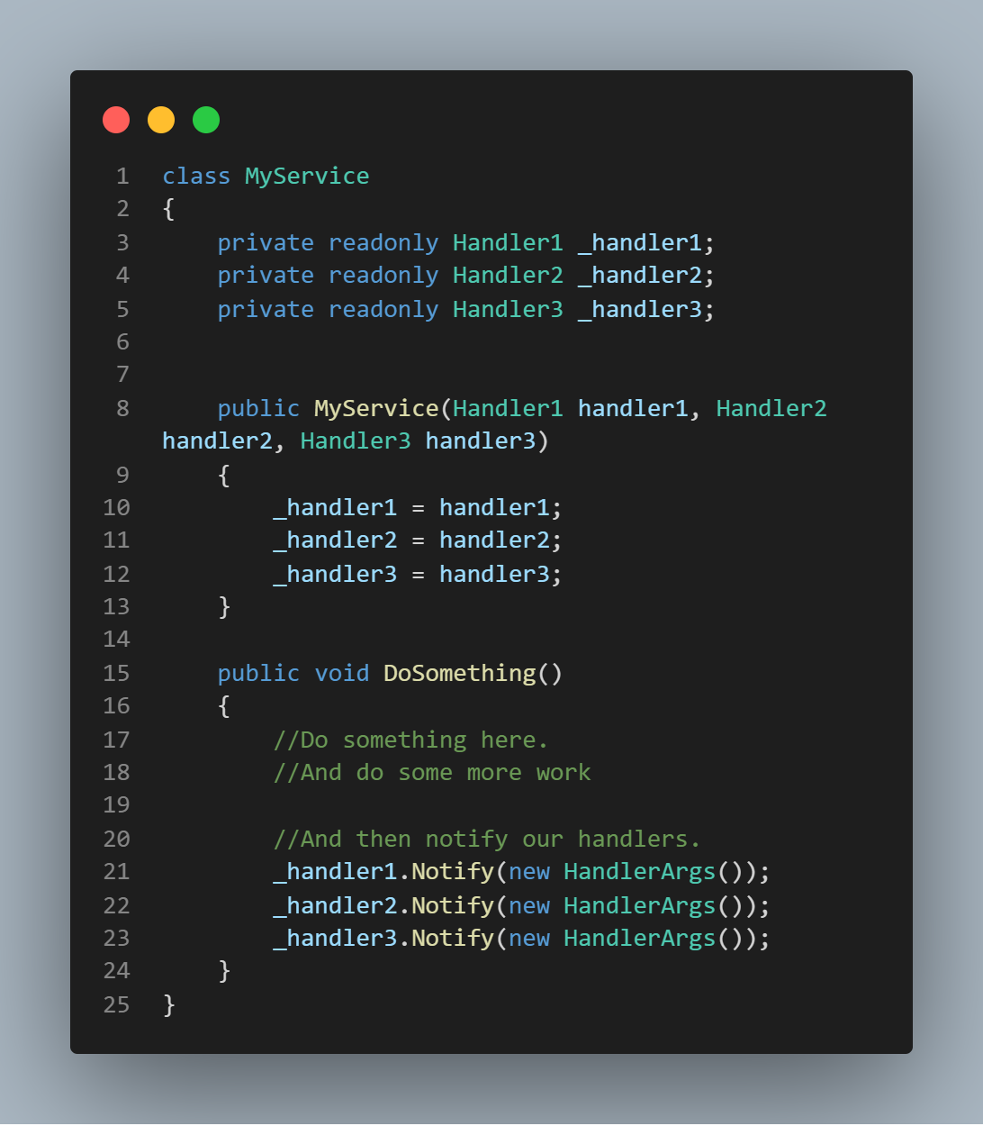
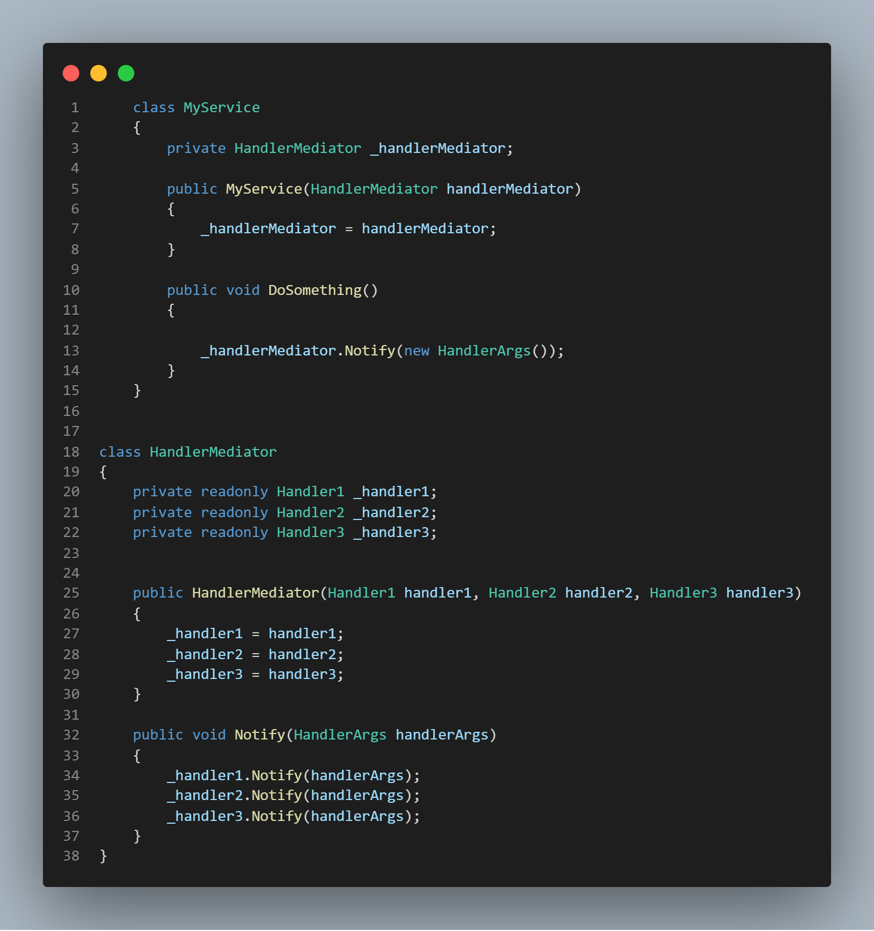

Slide 6
Ventajas
Desacoplamiento
Mantenibilidad
Habilitador para CQRS y DDD

Slide 7
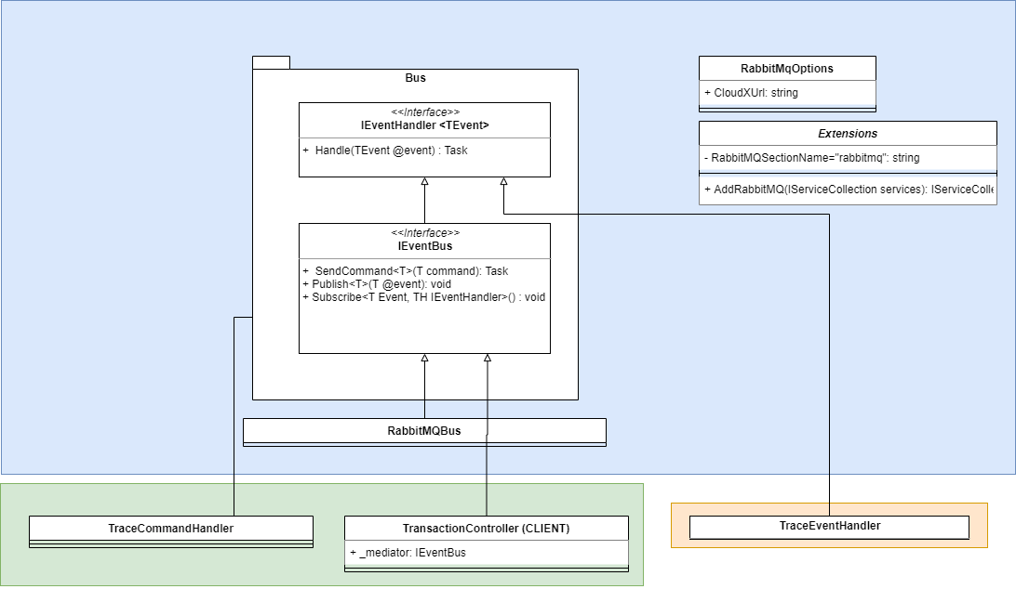
Mediator y RabbitMQ

Slide 8
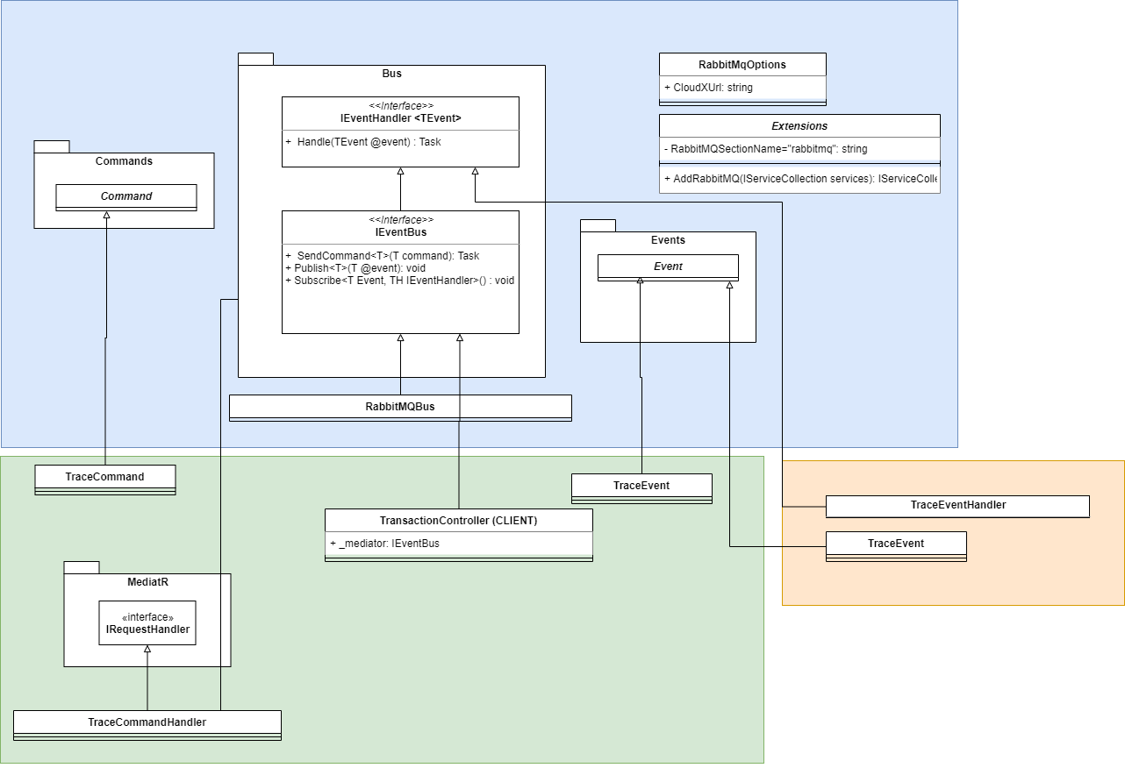
Zoom

Slide 9
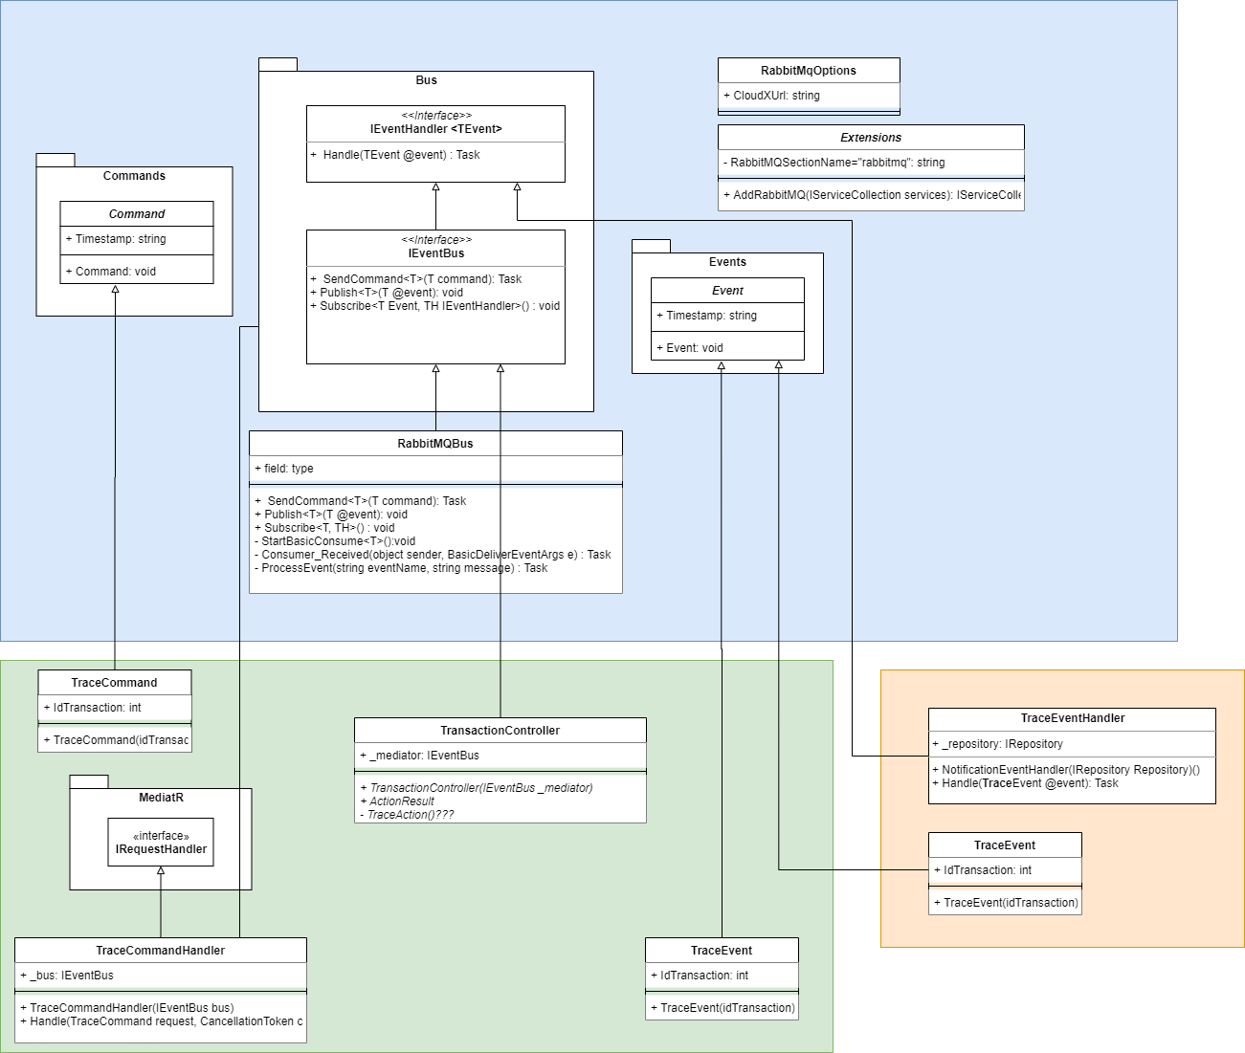
Zoom+

Slide 10
Refencias
https://docs.microsoft.com/es-es/dotnet/architecture/microservices/microservice-ddd-cqrs-patterns/microservice-application-layer-implementation-web-api

